Slide 1

Cloud
Training Material- 設備管理
Sherman Wang
Sherman@npartnertech.com

Slide 2
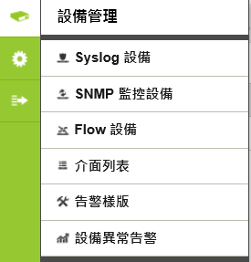
設備管理 - Function Overview
Syslog 設備
  Syslog 設備輸出事件紀錄到N-Cloud
SNMP 監控設備
  N-Cloud 使用 SNMP 檢查網路設備的 MIB 資料
  使用樹狀檢視所有網路設備的健康狀態
Flow 設備
  Flow 設備輸出 NetFlow/sFlow 資料到 N-Cloud.
介面列表
  所有的SNMP監控設備的介面都會顯示在這
告警樣板
  設定告警門檻值
設備異常告警
  如果設備發生異常，N-Cloud會發送告警給管理者

Slide 3
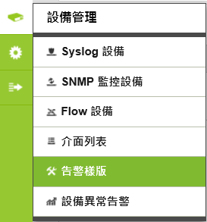

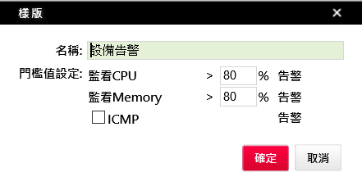

設備管理 – 告警樣板
定義告警樣板，設定門檻值以監看設備效能
1
建立樣板
2
樣板名稱
門檻值設定
3
確定
設備告警樣板定義了設備的CPU和記憶體使用率門檻值
4

Slide 4
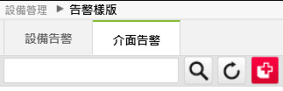
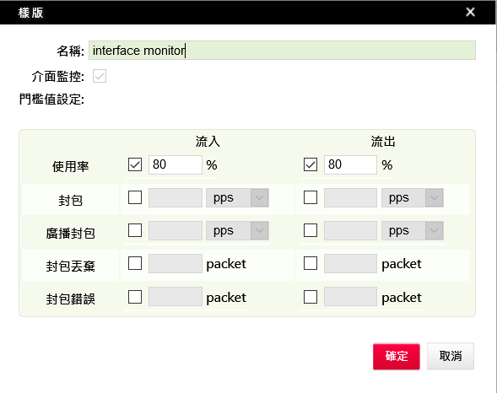
設備管理 – 告警樣板
定義告警樣板，設定門檻值以監看介面使用率和封包監控
1
建立樣板
輸入名稱
2
門檻值設定
3
介面告警樣板定義了介面使用率和封包數
4
確定

Slide 5
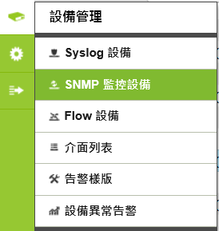
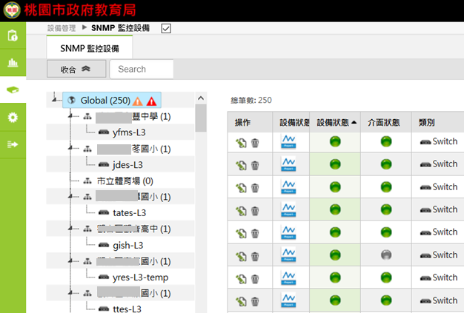

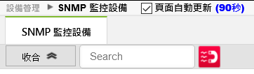
設備管理 - SNMP 監控設備
樹狀檢視下，清楚的了解網路設備狀態
市網中心
設備健康資訊
學校
網路設備
新增區域
新增網路設備
1
第一步：建立組織架構圖.
第二步：為每個單位新增設備
搜尋交換機
2

Slide 6
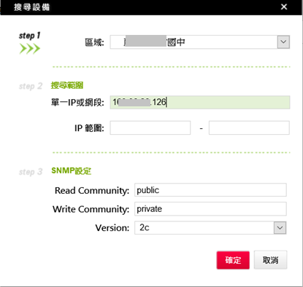
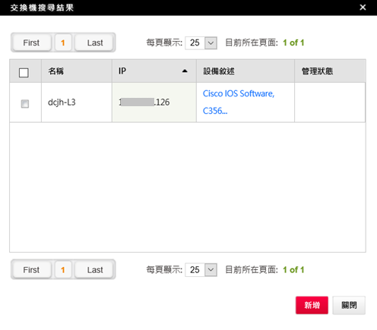
設備管理 - SNMP 監控設備(新增設備)
設備會新增在這個學校內
3
搜尋設備IP
設備詳細資訊
4
輸入設備的Read Community即可
確定
選擇設備
5
6
7
新增

Slide 7
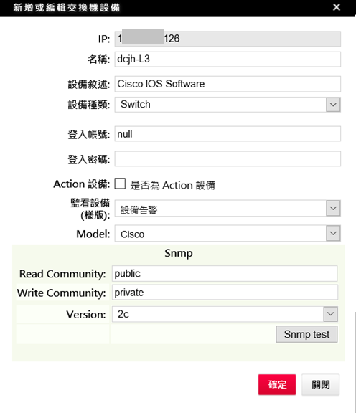
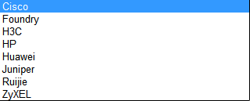
設備管理 - SNMP 監控設備(新增設備)
從SNMP取得的設備資訊
請跟Npartner原廠確認您的網路設備型號是否支援Action模組
如果要使用此設備阻擋IP，請點擊Action設備
選擇設備告警樣板
8
選擇網路設備供應商
9
網路設備供應商
OK
10

Slide 8
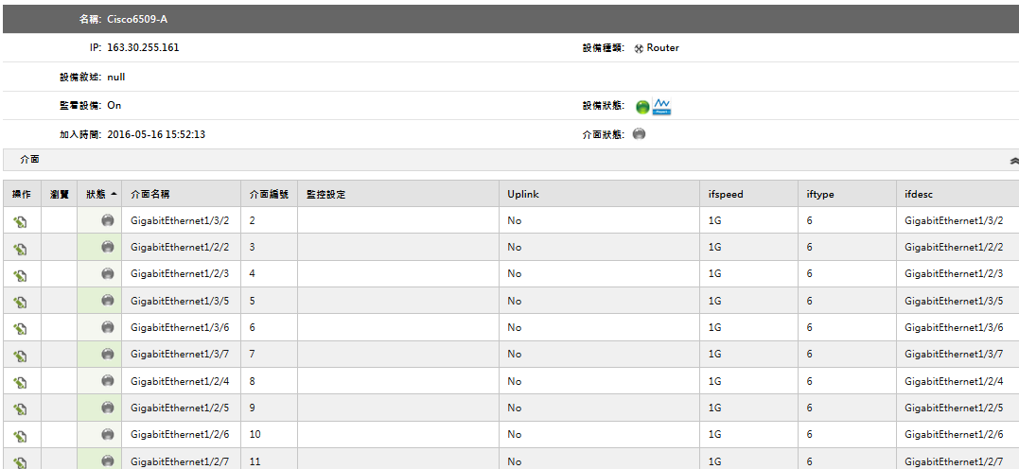
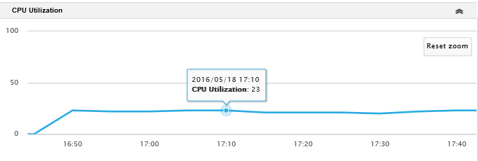
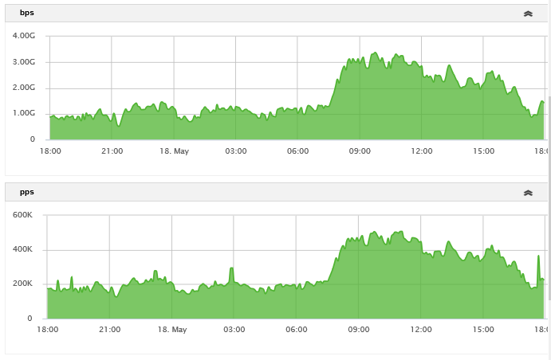
設備管理 - SNMP 監控設備
設備詳細資訊
狀態: 點擊後可確認告警訊息
資源狀態
1
顯示該設備資源之使用狀況
2

Slide 9
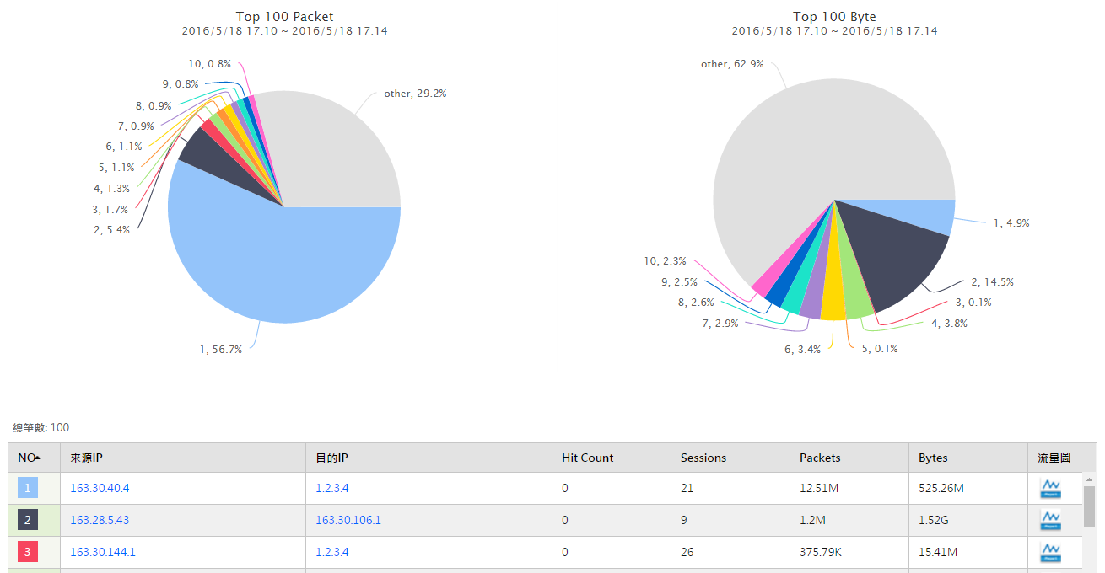
設備管理 - SNMP 監控設備
N-Cloud 支援 SNMP 和 Flow 比對. 當CPU使用率升高時，誰是禍首? 這可以幫助管理者更輕易的知道造成的原因。
點擊這個點
1
2
TOP N 排名:
流量使用百分比(%)

Slide 10
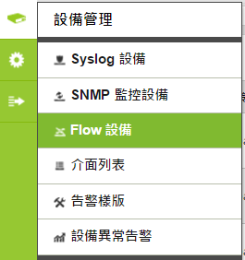
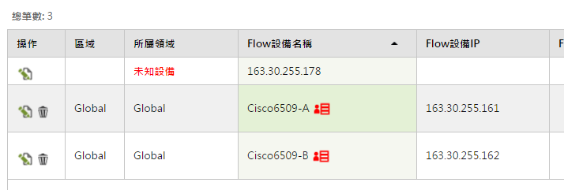
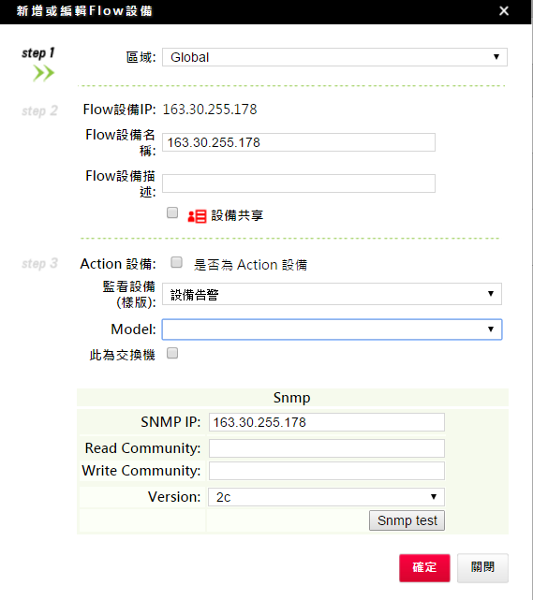
設備管理 - Flow 設備
新增Flow設備
1
2
輸入名稱
如果要使用此設備阻擋IP，請點擊Action設備
如果要分享設備的Log給Domain，請點共享
在設定flow設備前，請先設定你的 Router/Switch 輸出NetFlow/sFlow 紀錄到N-Cloud。 目的IP 是 N-Cloud的IP，port 是 UDP 9001。
當N-Cloud成功接收到Flow紀錄後，可在此頁面看到[未知設備] ，點擊左方的編輯即可新增設備。
3
選擇告警樣板
4
網路設備供應商
5
輸入設備的Read Community即可
6
確定

Slide 11
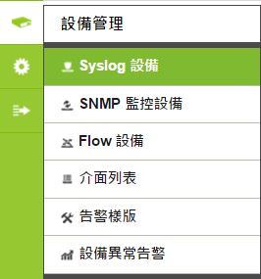
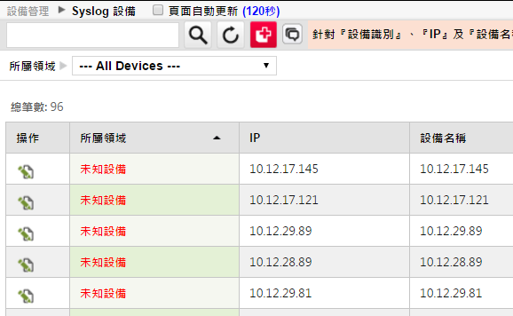
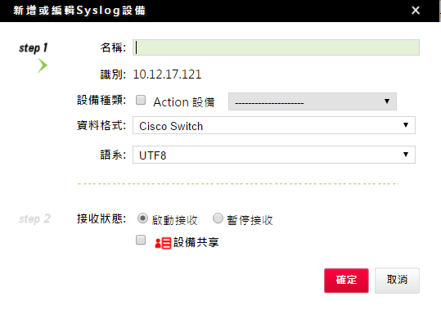
設備管理 - Syslog 設備
新增syslog設備
1
2
輸入名稱
在設定syslog設備前，請先設定你的 網路設備/資安設備/主機 輸出 Syslog事件紀錄 到 N-Cloud。目的 IP 是N-Cloud的IP，port 是 UDP 514。
當N-Cloud成功接收到事件紀錄後，可在此頁面看到[未知設備]，點擊左方的編輯即可新增syslog設備。
3
4
啟動接收
選擇資料格式
[設備商]/[型號]
如果要分享設備的Log給Domain，請點共享
確定
5

Slide 12
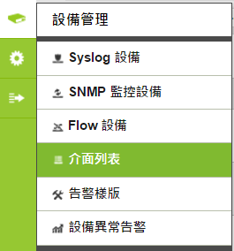
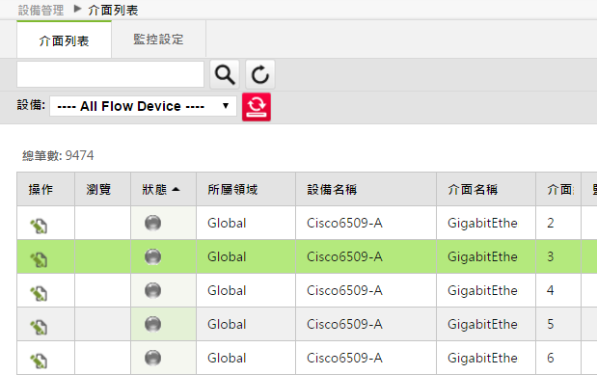
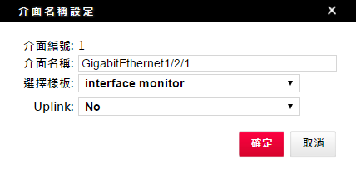
設備管理 – 介面列表
Display the interface full list of all managed SNMP devices
搜尋設備或介面
介面清單
1
編輯
2
可以變更介面名稱
選擇告警樣板
3
確認是否為uplink
4
確定
5

Slide 13
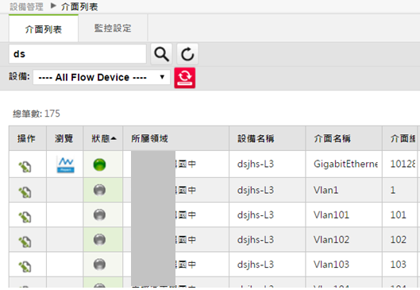
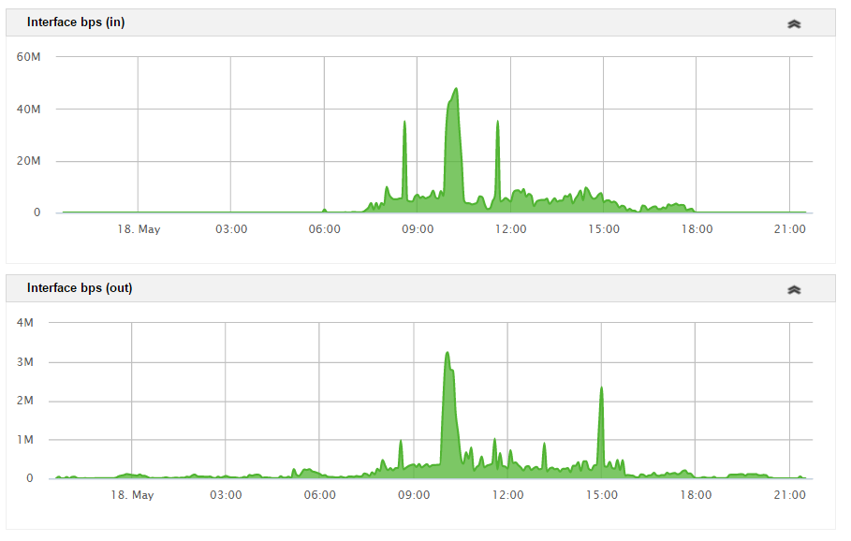
設備管理 – 介面列表
IN/OUT bps
跳出介面使用量圖表
當使用率到達告警值，N-Cloud 會發送告警訊息給管理者

Slide 14
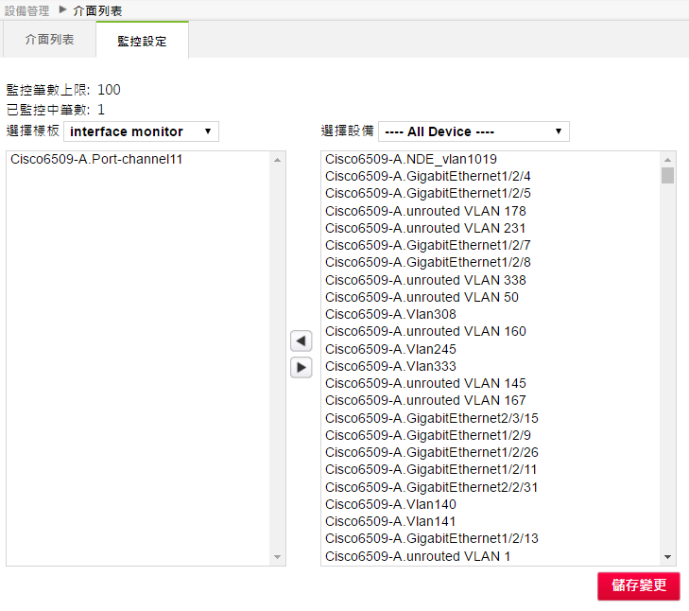
設備管理 - Interface List
顯示所有監控介面
2
選擇設備
1
選擇告警樣板
移入/移出
3
儲存
4

Slide 15

Practice

